Slide 1



Aula 4 Plano
Não esquecer!
Podes navegar por todas as secções (enter ou clique de rato) ou escolher a secção clicando sobre ela.
Apenas deves “Try it” depois de navegares por todos os conteúdos desta aula!
1. Matrizes Iguais
2. Adição e Subtração de Matrizes
3. Propriedades da Adição de Matrizes
Try it!
By EngiMath TEAM

Slide 2
Aula 4
Duas matrizes são iguais se e só se:
Ambas são exatamente do mesmo tipo – o mesmo número de linhas e o mesmo número de colunas;
1. Matrizes Iguais
2. Adição e Subtração de Matrizes
3. Propriedades da Adição de Matrizes
Try it!

Slide 3




Aula 4
Duas matrizes são iguais se e só se:
Ambas são exatamente do mesmo tipo – o mesmo número de linhas e o mesmo número de colunas;
1. Matrizes Iguais
Todos os seus elementos homólogos são iguais - possuem os mesmos números (ou expressões) nas mesmas posições.
2. Adição e Subtração de Matrizes
Exemplo
Dadas as seguintes matrizes $A$ e $B$ , é possível que $A=B$ ?
(1) $A=\left(\begin{matrix}2 & −1 & 0 \\ 1 & 4 & 2\end{matrix}\right)$ e $B=$ $\left(\begin{matrix}2 & −1 \\ 1 & 4\end{matrix}\right)$
Não! Não são do mesmo tipo!
3. Propriedades da Adição de Matrizes
(2) $A=\left(\begin{matrix}2 & −1 & 0 \\ 1 & 4 & 2\end{matrix}\right)$ e $B=$ $\left(\begin{matrix}2 & −1 & 0 \\ 1 & 3 & 2\end{matrix}\right)$
Não! Nem todos os elementos são iguais: $a_{22}≠b_{22}$
(3) $A=\left(\begin{matrix}2 & −1 & 0 \\ 1 & 4 & 2\end{matrix}\right)$ e $B=$ $\left(\begin{matrix}2 & −1 & x−1 \\ 1 & y+x & 2\end{matrix}\right)$
1 3
Sim! Mas só se: $x=$…… and $y=$……
Try it!
Notação Matemática
$A={\left[a_{ij}\right]}_{\begin{aligned}i=1,2,..,m \\ j=1,2,…,n\end{aligned}}$ e $B={\left[b_{ij}\right]}_{\begin{aligned}i=1,2,..,m \\ j=1,2,…,n\end{aligned}}$ $então A=B⇔a_{ij}$= $b_{ij}$, $∀_{i,j}$

Slide 4
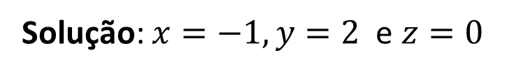

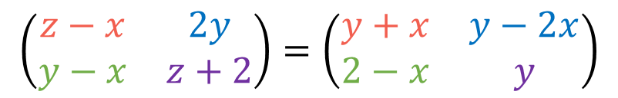

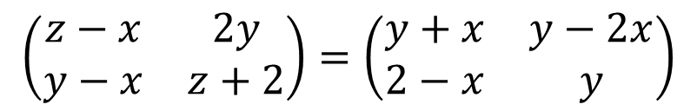
Aula 4
Duas matrizes são iguais se e só se:
Ambas são exatamente do mesmo tipo – o mesmo número de linhas e o mesmo número de colunas;
1. Matrizes Iguais
Todos os seus elementos homólogos são iguais - possuem os mesmos números (ou expressões) nas mesmas posições.
2. Adição e Subtração de Matrizes
Mais um Exemplo
Determina os valores de 𝑥, 𝑦, 𝑧 que satisfazem a igualdade matricial:
$$⇔\left\{\begin{matrix}\begin{matrix}z−x=y+x \\ 2y=y−2x\end{matrix} \\ \begin{matrix}y−x=2−x \\ z+2=y\end{matrix}\end{matrix}\right.$$
$$⇔\left\{\begin{matrix}\begin{matrix}1=1 \\ x=−1\end{matrix} \\ \begin{matrix}y=2 \\ z=0\end{matrix}\end{matrix}\right.$$
3. Propriedades da Adição de Matrizes
$$\left(\begin{matrix}z−x & 2y \\ y−x & z+2\end{matrix}\right)=\left(\begin{matrix}y+x & y−2x \\ 2−x & y\end{matrix}\right)$$
$$\left(\begin{matrix}z−x & 2y \\ y−x & z+2\end{matrix}\right)=\left(\begin{matrix}y+x & y−2x \\ 2−x & y\end{matrix}\right)$$
Solução: $x=−1, y=2$ e $z=0$
Try it!
(Clica sobre a igualdade para veres a proposta de resolução)
Notação Matemática
$A={\left[a_{ij}\right]}_{\begin{aligned}i=1,2,..,m \\ j=1,2,…,n\end{aligned}}$ e $B={\left[b_{ij}\right]}_{\begin{aligned}i=1,2,..,m \\ j=1,2,…,n\end{aligned}}$ $então A=B⇔a_{ij}$= $b_{ij}$, $∀_{i,j}$

Slide 5
Aula 4
Adição de Matrizes ou Subtração
é possível se, e só se, as matrizes são exatamente do mesmo tipo – mesmo número de linhas e o mesmo número de colunas.
1. Matrizes Iguais
2. Adição e Subtração de Matrizes
3. Propriedades da Adição de Matrizes
Try it!

Slide 6
Aula 4
Adição de Matrizes ou Subtração
é possível se, e só se, as matrizes são exatamente do mesmo tipo – mesmo número de linhas e o mesmo número de colunas.
1. Matrizes Iguais
faz-se adicionando ou subtraindo todos os elementos homólogos - números (ou expressões) nas mesmas posições.
2. Adição e Subtração de Matrizes
3. Propriedades da Adição de Matrizes
Try it!

Slide 7


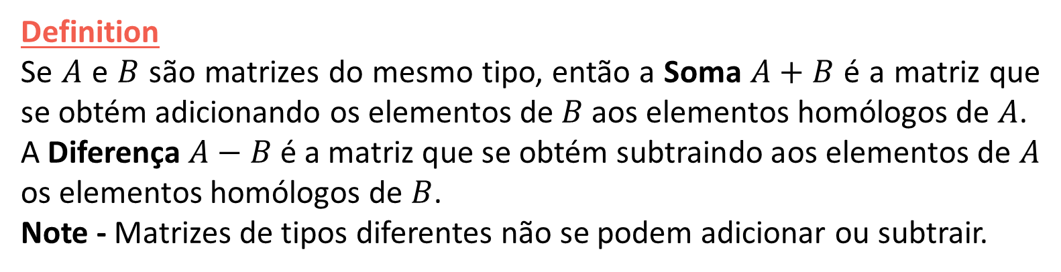

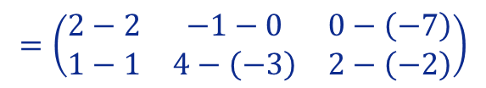



Aula 4
Definição
Se $A$ e $B$ são matrizes do mesmo tipo, então a Soma $A+B$ é a matriz que se obtém adicionando os elementos de $B$ aos elementos homólogos de $A$.
A Diferença $A−B$ é a matriz que se obtém subtraindo aos elementos de $A$ os elementos homólogos de $B$.
Note - Matrizes de tipos diferentes não se podem adicionar ou subtrair.
Adição de Matrizes ou Subtração
é possível se, e só se, as matrizes são exatamente do mesmo tipo – mesmo número de linhas e o mesmo número de colunas.
1. Matrizes Iguais
faz-se adicionando ou subtraindo todos os elementos homólogos - numbers (or expressions) in the same positions.
2. Adição e Subtração de Matrizes
Exemplos
(Clica sobre o enunciado para ver proposta de resolução)
(1) $\left(\begin{matrix}3 & −1 \\ −2 & 4\end{matrix}\right)+\left(\begin{matrix}2 & 1 \\ −2 & 0\end{matrix}\right)$
$$=\left(\begin{matrix}5 & 0 \\ −4 & 4\end{matrix}\right)$$
$$=\left(\begin{matrix}3+2 & −1+1 \\ −2+\left(−2\right) & 4+0\end{matrix}\right)$$
3. Propriedades da Adição de Matrizes
(2) $\left(\begin{matrix}2 & −1 & 0 \\ 1 & 4 & 2\end{matrix}\right)−\left(\begin{matrix}2 & 0 & −7 \\ 1 & −3 & −2\end{matrix}\right)$
$$=\left(\begin{matrix}0 & −1 & 7 \\ 0 & 7 & 4\end{matrix}\right)$$
$$=\left(\begin{matrix}2−2 & −1−0 & 0−\left(−7\right) \\ 1−1 & 4−\left(−3\right) & 2−\left(−2\right)\end{matrix}\right)$$
(3) $\left(\begin{matrix}2 & 0 \\ 1 & 4\end{matrix}\right)+\left(\begin{matrix}3 & −1 & 5 \\ 0 & 2 & 2\end{matrix}\right)$
Impossível/não definida! As matrizes não são do mesmo tipo!
Try it!
Notação Matemática
$A={\left[a_{ij}\right]}_{\begin{aligned}i=1,2,..,m \\ j=1,2,…,n\end{aligned}}$ e $B={\left[b_{ij}\right]}_{\begin{aligned}i=1,2,..,m \\ j=1,2,…,n\end{aligned}}$ $⟹A±B=C={\left[c_{ij}\right]}_{\begin{aligned}i=1,2,..,m \\ j=1,2,…,n\end{aligned}}:c_{ij}$= ${a_{ij}±b}_{ij}$, $∀_{i,j}$

Slide 8

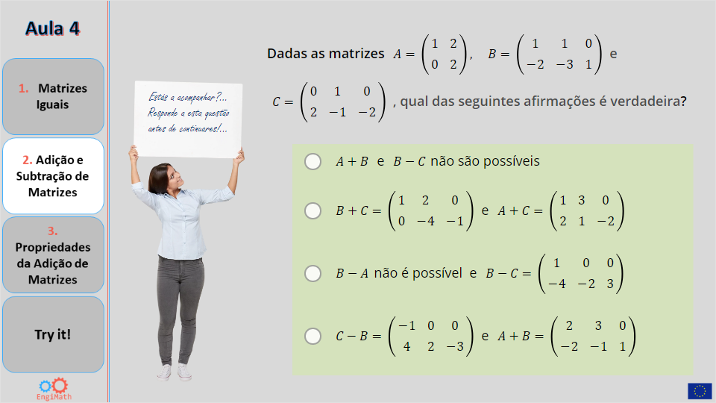
Aula 4
Quiz
1. Matrizes Iguais
Click the Quiz button to edit this object
2. Adição e Subtração de Matrizes
3. Propriedades da Adição de Matrizes
Try it!

Slide 9




Aula 4
Propriedade Comutativa
1. Matrizes Iguais
$$A+B=B+A$$
Propriedade Associativa
2. Adição e Subtração de Matrizes
$$A+\left(B+C\right)=\left(A+B\right)+C$$
3. Propriedades da Adição de Matrizes
Existência de Elemento Neutro
$$A+O=O+A=A$$
Try it!
Existência de Matriz Simétrica
$$A+\left(−A\right)=\left(−A\right)+A=O$$

Slide 10

Aula 4
Propriedade Comutativa
Exemplo
1. Matrizes Iguais
$$A+B=B+A$$
$\left(\begin{matrix}3 & 2 \\ 2 & 4\end{matrix}\right)+\left(\begin{matrix}2 & 1 \\ 2 & 5\end{matrix}\right)=\left(\begin{matrix}5 & 3 \\ 4 & 9\end{matrix}\right)=$ $\left(\begin{matrix}2 & 1 \\ 2 & 5\end{matrix}\right)$ +$\left(\begin{matrix}3 & 2 \\ 2 & 4\end{matrix}\right)$
Propriedade Associativa
2. Adição e Subtração de Matrizes
$$A+\left(B+C\right)=\left(A+B\right)+C$$
3. Propriedades da Adição de Matrizes
Existência de Elemento Neutro
$$A+O=O+A=A$$
Try it!
Existência de Matriz Simétrica
$$A+\left(−A\right)=\left(−A\right)+A=O$$

Slide 11

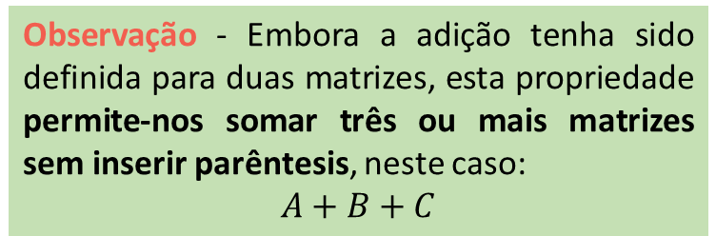






Aula 4
Propriedade Comutativa
1. Matrizes Iguais
Exemplo
$$A+B=B+A$$
$$A \left(B+C\right)$$
$\left(\begin{matrix}3 & 2 \\ 2 & 4\end{matrix}\right)+\left[\left(\begin{matrix}2 & 1 \\ 2 & 5\end{matrix}\right)+\left(\begin{matrix}0 & 4 \\ 6 & 2\end{matrix}\right)\right]=\left(\begin{matrix}3 & 2 \\ 2 & 4\end{matrix}\right)$+$\left(\begin{matrix}2 & 5 \\ 8 & 7\end{matrix}\right)$
Propriedade Associativa
$A+B+C$
$$=\left(\begin{matrix}5 & 7 \\ 10 & 11\end{matrix}\right)$$
2. Adição e Subtração de Matrizes
$$A+\left(B+C\right)=\left(A+B\right)+C$$
$\left[\left(\begin{matrix}3 & 2 \\ 2 & 4\end{matrix}\right)+\left(\begin{matrix}2 & 1 \\ 2 & 5\end{matrix}\right)\right]+\left(\begin{matrix}0 & 4 \\ 6 & 2\end{matrix}\right)=\left(\begin{matrix}5 & 3 \\ 4 & 9\end{matrix}\right)$+ $\left(\begin{matrix}0 & 4 \\ 6 & 2\end{matrix}\right)$
$$\left(A+B\right) C$$
Observação - Embora a adição tenha sido definida para duas matrizes, esta propriedade permite-nos somar três ou mais matrizes sem inserir parêntesis, neste caso:
$A+B+C$
3. Propriedades da Adição de Matrizes
Existência de Elemento Neutro
$$A+O=O+A=A$$
Try it!
$$\left(\begin{matrix}3 & 2 \\ 2 & 4\end{matrix}\right)+\left(\begin{matrix}2 & 1 \\ 2 & 5\end{matrix}\right) +\left(\begin{matrix}0 & 4 \\ 6 & 2\end{matrix}\right)=\left(\begin{matrix}3+2+0 & 2+1+4 \\ 2+2+6 & 4+5+2\end{matrix}\right)$$
Existência de Matriz Simétrica
$$A+\left(−A\right)=\left(−A\right)+A=O$$

Slide 12
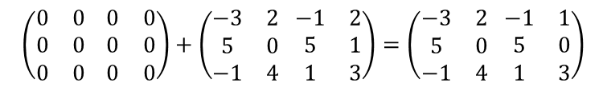

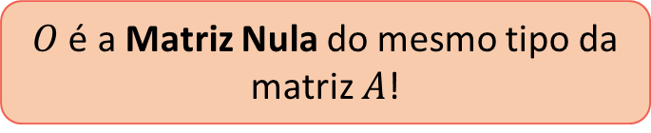

Aula 4
Propriedade Comutativa
1. Matrizes Iguais
$$A+B=B+A$$
Exemplos
$$\left(\begin{matrix}3 & 2 \\ 2 & 4\end{matrix}\right)+\left(\begin{matrix}0 & 0 \\ 0 & 0\end{matrix}\right)=\left(\begin{matrix}3 & 2 \\ 2 & 4\end{matrix}\right)$$
Propriedade Associativa
2. Adição e Subtração de Matrizes
$$A O A$$
$$A+\left(B+C\right)=\left(A+B\right)+C$$
$$\left(\begin{matrix}0 & 0 \\ 0 & 0 \\ 0 & 0\end{matrix} \begin{matrix}0 & 0 \\ 0 & 0 \\ 0 & 0\end{matrix}\right)+\left(\begin{matrix}−3 & 2 \\ 5 & 0 \\ −1 & 4\end{matrix} \begin{matrix}−1 & 2 \\ 5 & 1 \\ 1 & 3\end{matrix}\right)=\left(\begin{matrix}−3 & 2 \\ 5 & 0 \\ −1 & 4\end{matrix} \begin{matrix}−1 & 1 \\ 5 & 0 \\ 1 & 3\end{matrix}\right)$$
$$O A A$$
3. Propriedades da Adição de Matrizes
Existência de Elemento Neutro
$$A+O=O+A=A$$
$O$ é a Matriz Nula do mesmo tipo da matriz $A$!
Try it!
Existência de Matriz Simétrica
$$A+\left(−A\right)=\left(−A\right)+A=O$$

Slide 13

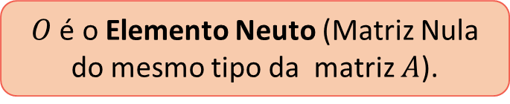
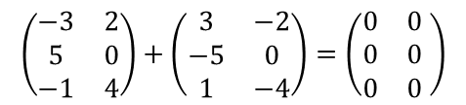


Aula 4
Propriedade Comutativa
1. Matrizes Iguais
$$A+B=B+A$$
Exemplos
Propriedade Associativa
2. Adição e Subtração de Matrizes
$$\left(\begin{matrix}3 & −2 \\ 0 & 4\end{matrix}\right)+\left(\begin{matrix}−3 & 2 \\ 0 & −4\end{matrix}\right)=\left(\begin{matrix}0 & 0 \\ 0 & 0\end{matrix}\right)$$
$$A+\left(B+C\right)=\left(A+B\right)+C$$
$$A −A O$$
$$\left(\begin{matrix}−3 & 2 \\ 5 & 0 \\ −1 & 4\end{matrix}\right)+\left(\begin{matrix}3 & −2 \\ −5 & 0 \\ 1 & −4\end{matrix}\right)=\left(\begin{matrix}0 & 0 \\ 0 & 0 \\ 0 & 0\end{matrix} \right)$$
3. Propriedades da Adição de Matrizes
Existência de Elemento Neutro
$$−A A O$$
$$A+O=O+A=A$$
$O$ é o Elemento Neuto (Matriz Nula do mesmo tipo da matriz $A$).
Try it!
Existência de Matriz Simétrica
$$A+\left(−A\right)=\left(−A\right)+A=O$$
$−A$ é a matriz com elementos ${−a}_{ij}$

Slide 14



Aula 4
Apenas 4 questões antes de terminar esta Aula!... Melhor pegar numa caneta e papel!
1. Matrizes Iguais
2. Adição e Subtração de Matrizes
3. Propriedades da Adição de Matrizes
Try it!

Slide 15
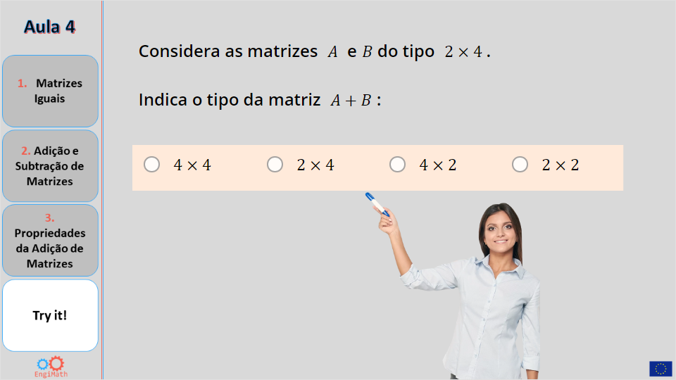
Aula 4
Quiz
1. Matrizes Iguais
Click the Quiz button to edit this object
2. Adição e Subtração de Matrizes
3. Propriedades da Adição de Matrizes
Try it!

Slide 16


Fim da Aula 4
Esperamos que tenhas gostado!
1. Matrizes Iguais
2. Adição e Subtração de Matrizes
3. Propriedades da Adição de Matrizes
Try it!
By EngiMath TEAM

